Slide 1
B

Slide 2
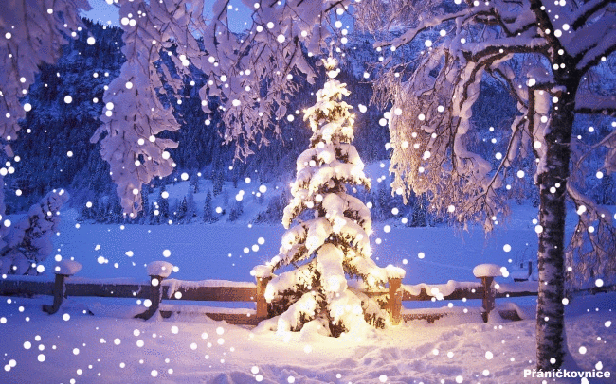
Krásné vánoce přeje Tomáš

